Slide 1
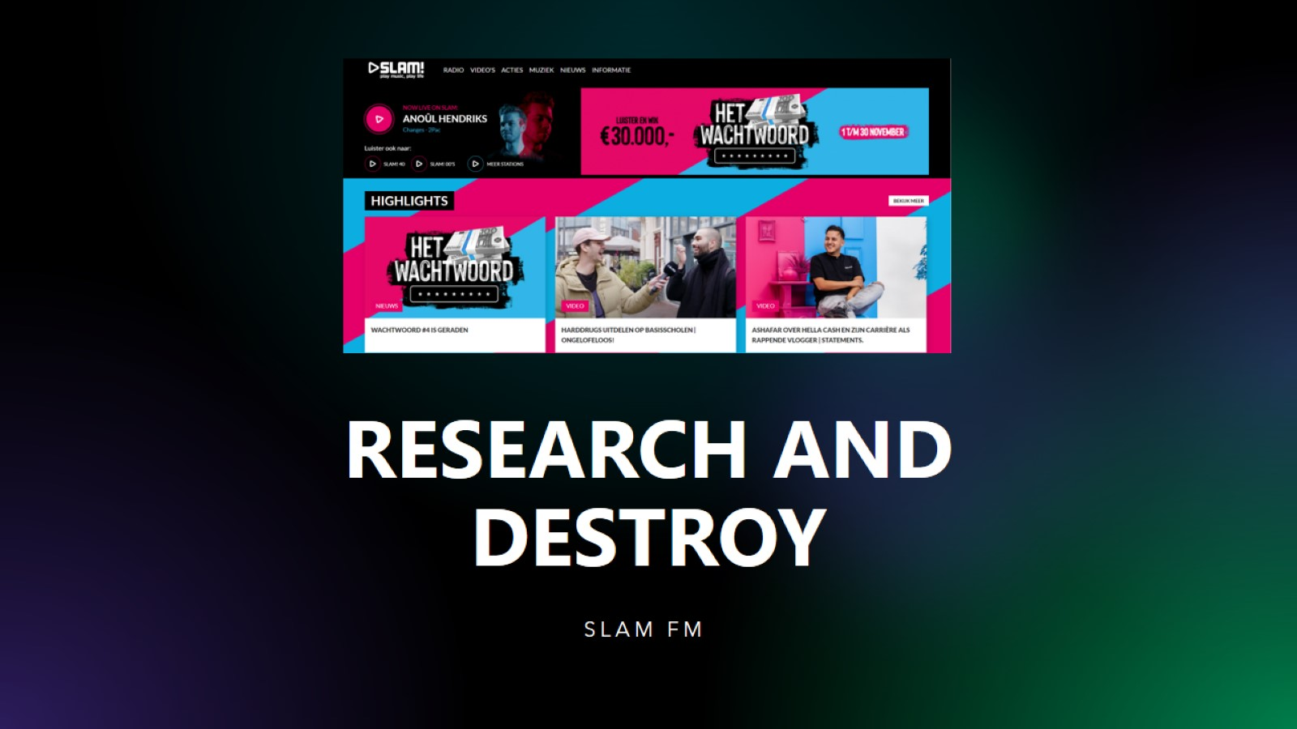
RESEARCH AND DESTROY

Slide 2
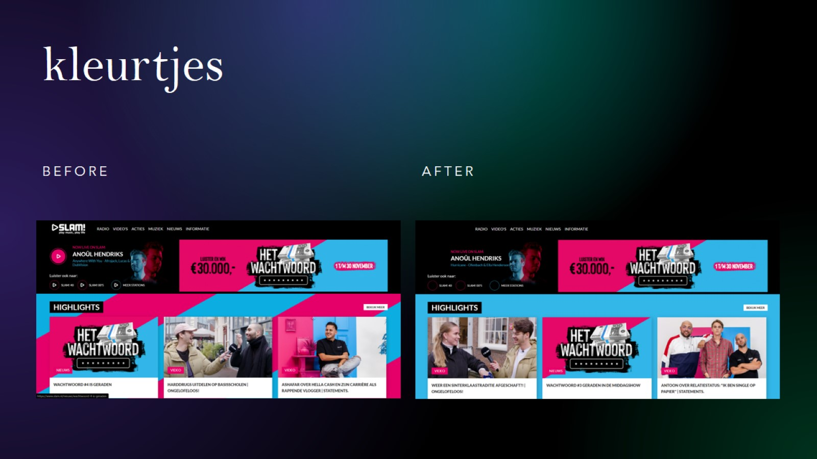
kleurtjes

Slide 3
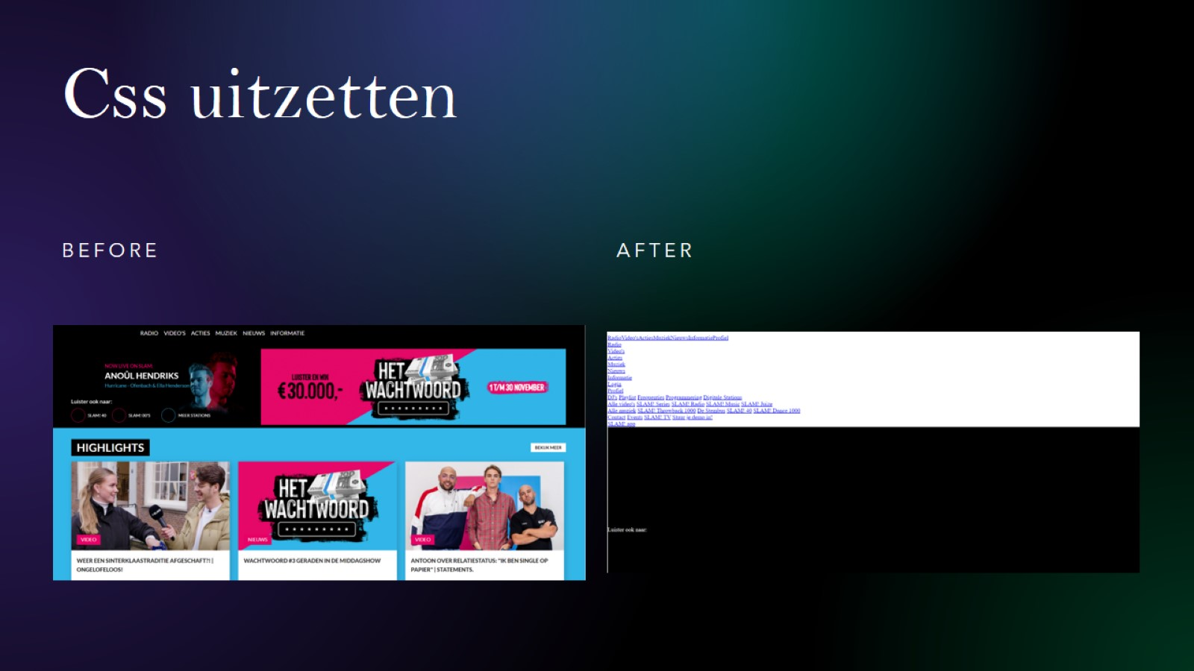
Css uitzetten

Slide 4
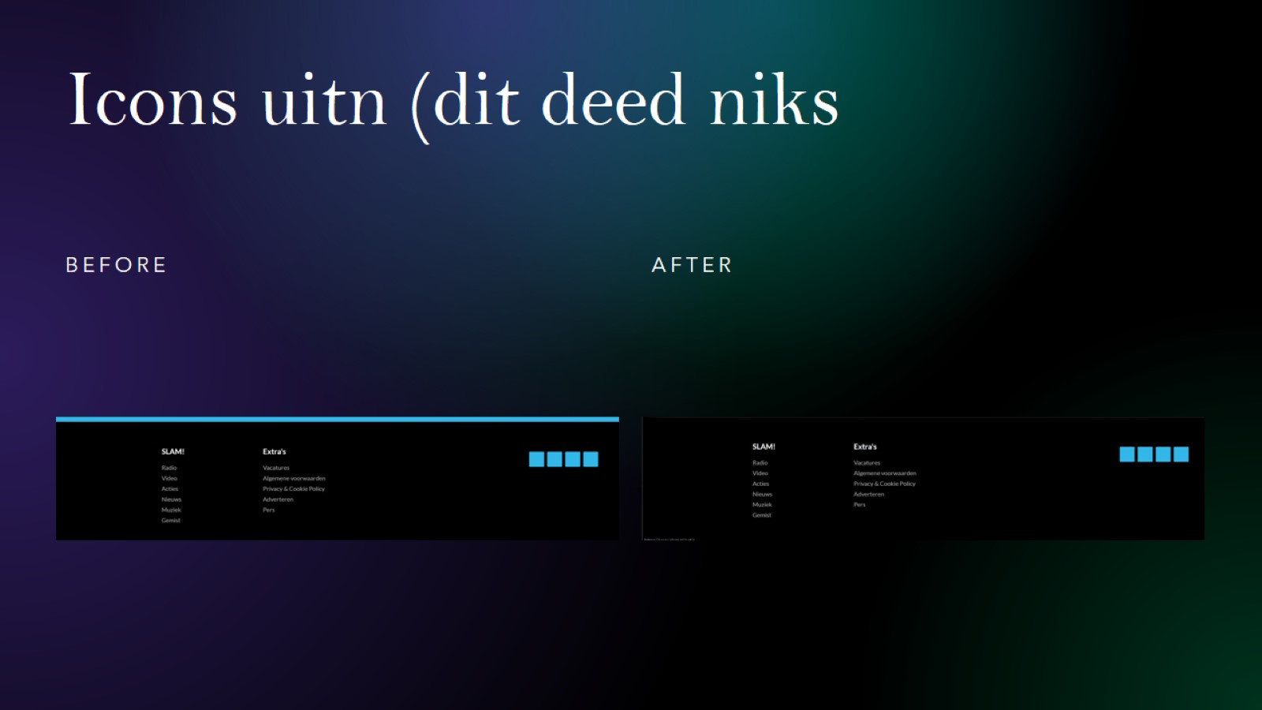
Icons uitn (dit deed niks

